Slide 1
Tiếng Việt – Tuần 21
Biện pháp so sánh.
Đặt và trả lời câu hỏi Ở đâu?
About ME

Slide 2
1. Đọc đoạn văn và trả lời câu hỏi
Từ xa nhìn lại, cây gạo sừng sững như một tháp đèn khổng lồ. Hàng ngàn bông hoa là hàng ngàn ngọn lửa hồng tươi. Hàng ngàn búp nõn là hàng ngàn ánh nến trong xanh.
Những sự vật nào được so sánh với nhau?
Chúng được so sánh với nhau ở đặc điểm gì?
Theo em, câu văn chưa hình ảnh so sánh có gì hay?

Slide 3
Những sự vật được so sánh với nhau: cây gạo – tháp đèn, bông hoa – ngọn lửa, búp non – ánh nến.
Chúng được so sánh ở đặc điểm:
Cây gạo – tháp đèn: hình dạng
Bông hoa – ngọn lửa: màu sắc
Búp nõn – ánh nến: hình dạng, màu sắc

Slide 4
Câu văn chứa hình ảnh so sánh đem tới sự nhận thức mới mẻ về sự vật, giúp sự vật cụ thể hơn, sinh động hơn, giàu sức gợi hình, gợi cảm.

Slide 5
2. Ghi kết quả bài tập 1 vào vở theo mẫu
Sự vật 1 | Từ so sánh | Sự vật 2
Cây gạo
như
tháp đèn khổng lồ
Hàng ngàn bông hoa
là
hàng ngàn ngọn lửa hồng tươi
Hàng ngàn búp nõn
là
hàng ngàn ánh nến trong xanh

Slide 6
3. Quan sát tranh, tìm những sự vật có đặc điểm giống nhau (hình dạng, màu sắc,...). Đặt câu so sánh các sự vật đó với nhau

Slide 7
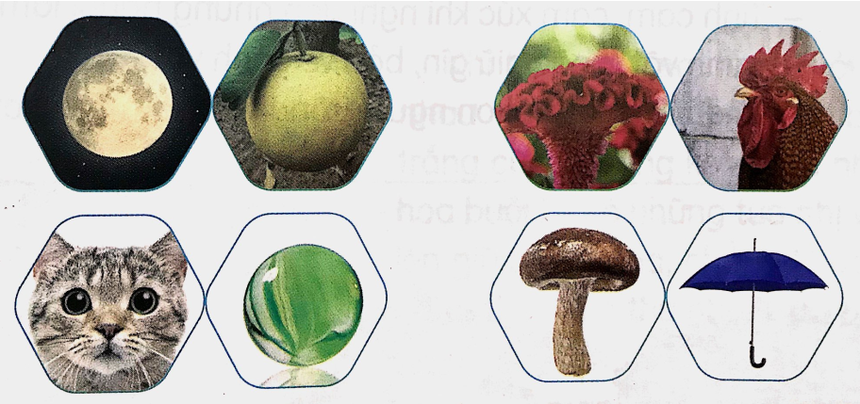
Mẫu: Mắt mèo tròn như hòn bi ve

Slide 8
Trăng tròn như quả bưởi
Hoa mào gà đỏ giống mào của chú gà
Cây nấm trông như chiếc ô

Slide 9
4. Cùng bạn hỏi – đáp về địa điểm diễn ra các sự việc trong đoạn văn
Trên vòm cây, lũ chim sẻ đang trò chuyện ríu rít. Dưới đất, đám lá khô cuống cuồng chạy, va vào nhau sột soạt. Trước hiên nhà, tấm mành che đung đưa, lách cách. Trong nhà, em bé chợt giật mình tỉnh giấc. “Suỵt, im nào!” – Ngọn gió thầm nhắc. Và bỗng dung tất cả dừng lại thật.
(Ngọc Minh)

Slide 10
Lũ chim sẻ đang trò chuyện ở đâu?
Lũ chim sẻ đang trò chuyện trên vòm cây.
Ở đâu đám lá khô đang cuống cuồng chạy, va vào nhau sột soạt?
Dưới đất, đám lá khô đang cuống cuồng....
Tấm mành che đung đưa, lách cách ở đâu?
Trước hiên nhà, tấm màn che đung đưa, lách cách.
Em bé chợt giật mình tỉnh giấc ở đâu?
Trong nhà, em bé chợt giật mình tỉnh giấc.

